Slide 1
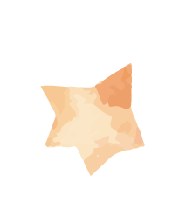
L’orientamento
Come trovare la giusta via

Slide 2
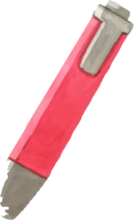
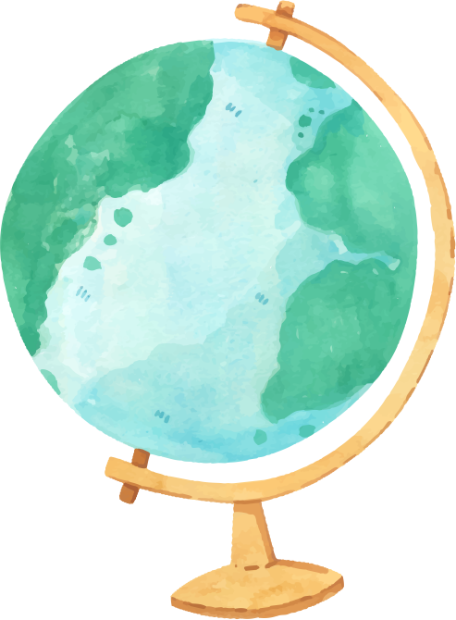
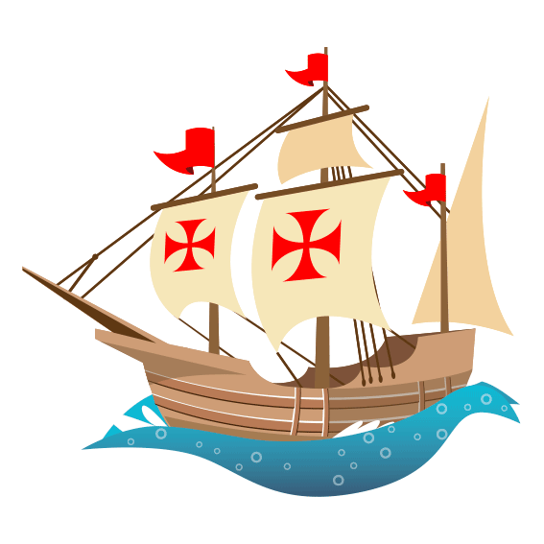
Partiamo… dalla parola
Il verbo orientarsi significa “trovare l’oriente”.
Ma cos’è l’oriente e soprattutto perché è importante sapersi orientare?
VAI AD ORIENTE

Slide 3
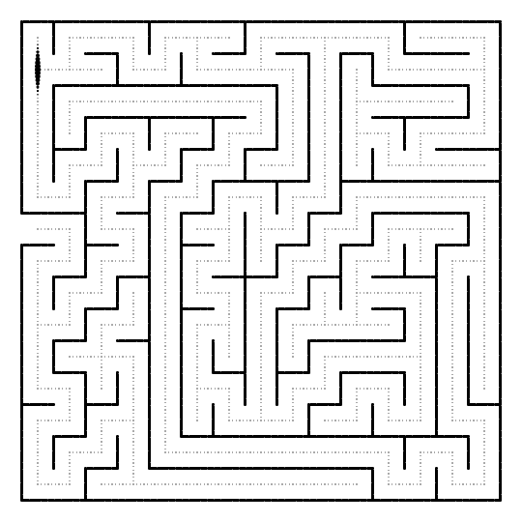
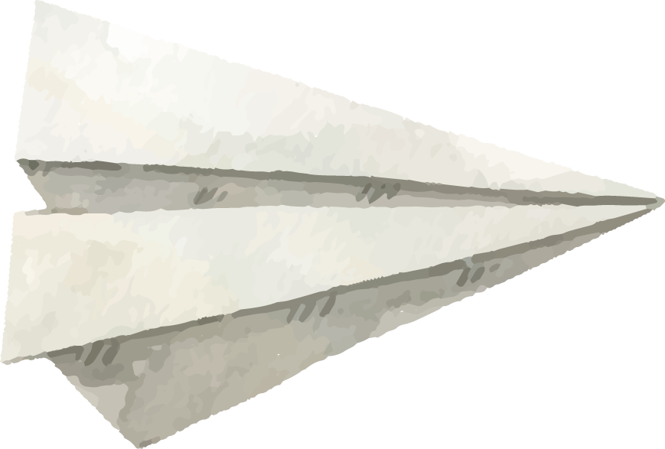
È importante sapersi orientare per raggiungere una meta,…
per non perdersi o per ritrovare la giusta via!

Slide 4
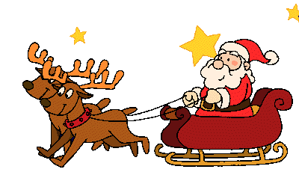
In passato mercanti e viaggiatori per orientarsi avevano due punti di riferimento: …
il Sole di giorno
le stelle di notte

Slide 5
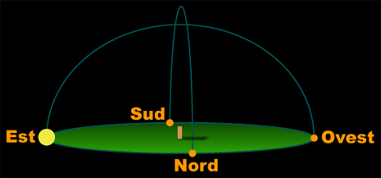
Nell’antichità l’uomo si accorse che il sole nasceva e tramontava sempre negli stessi punti e il suo tragitto nel cielo era sempre lo stesso.
Da qui individuò 4 punti di riferimento, i punti cardinali.

Slide 6
Cosa sono i punti cardinali?
Sono dei punti fissi che consentono di orientarci cioè sapere con esattezza dove ci troviamo. Vediamo quali sono:
– Est, (oriente, levante) dove nasce il sole;
– Ovest, (occidente o ponente) dove tramonta il sole;
– Sud, (mezzogiorno o meridione) il punto più alto raggiunto dal sole;
– Nord, (mezzanotte o settentrione) il punto opposto al sud dove il sole non arriva mai.

Slide 7
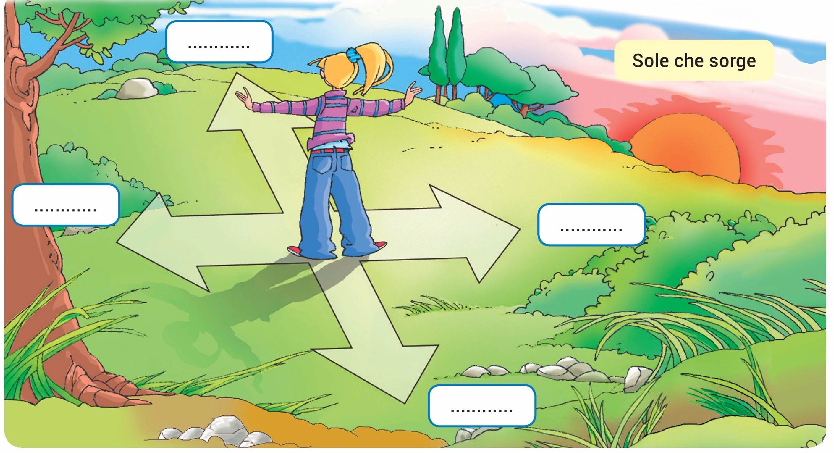
Come orientarsi con il sole?
Nord
braccio sinistro
braccio destro
Ovest
Est
Sud

Slide 8
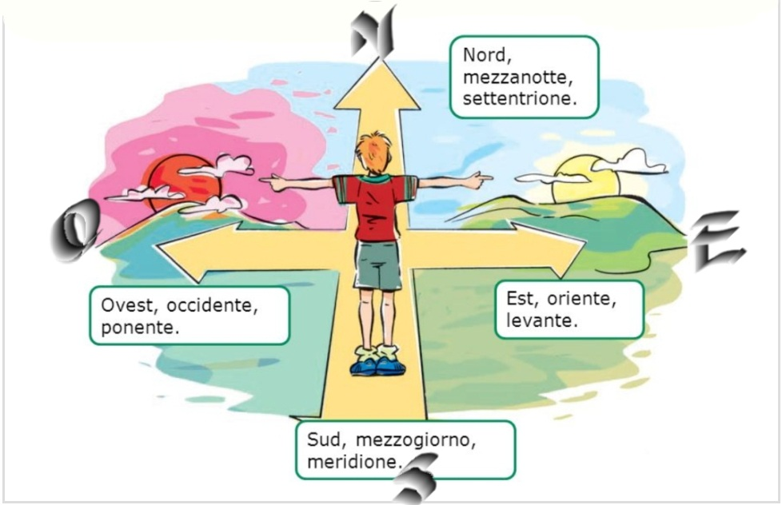
E gli altri nomi…?
A mezzanotte il sole è dalla parte opposta della Terra e noi non lo vediamo. Settentrione viene da «septem triones» cioè i sette buoi del carro dell’Orsa minore, cioè le sette stelle della costellazione del Piccolo carro o Orsa minore.
Occidente viene dal latino «occidere» che significa tramontare, cadere.
Ponente significa «ciò che si poggia».
Oriente viene dal latino «oriri» che significa nascere, sorgere.
Levante significa «ciò che si solleva».
A mezzogiorno il sole è nel punto più alto in cielo e inizia il «meriggio», da cui meridione.

Slide 9
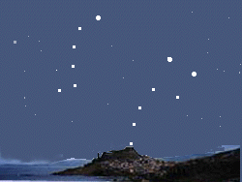
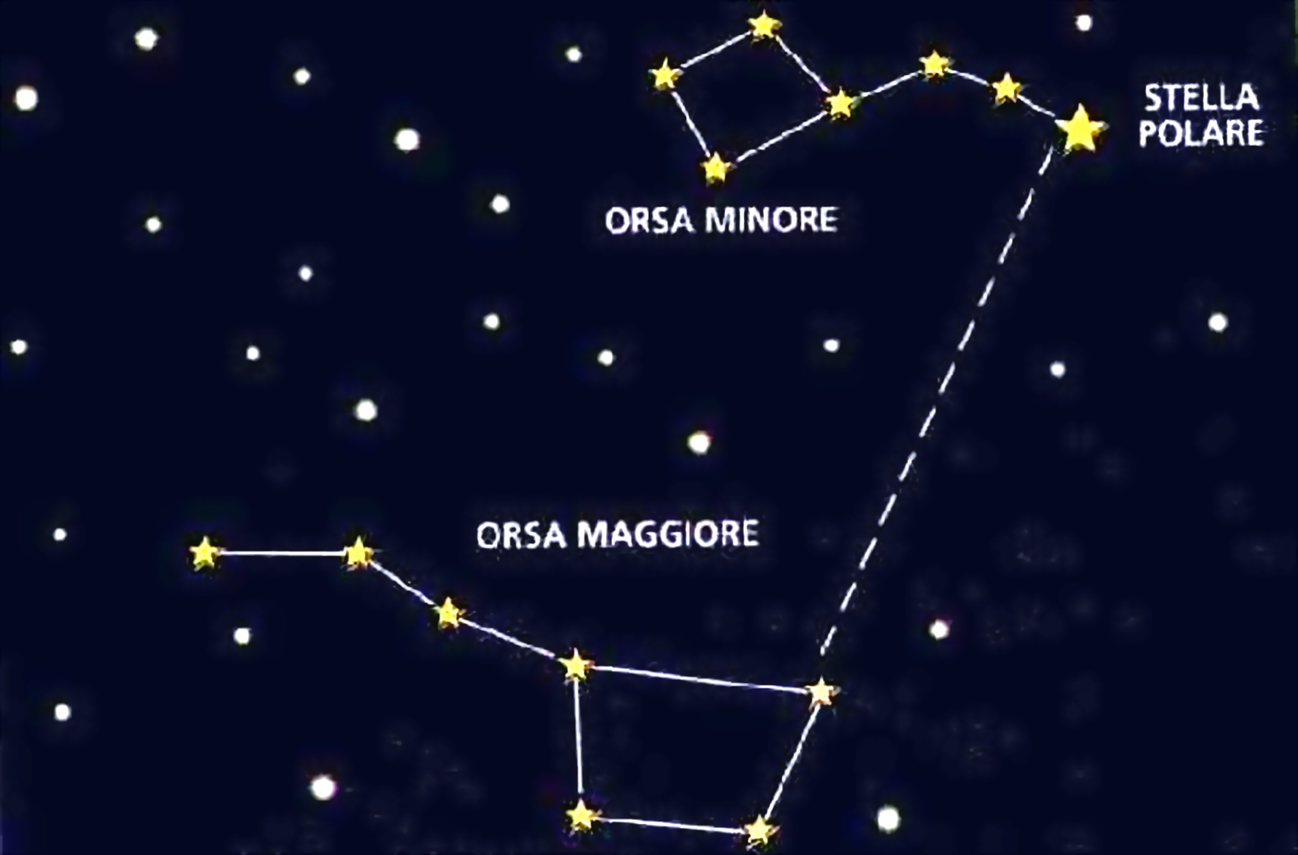
Orientarsi di notte
Di notte non possiamo orientarci con il sole ma andiamo a individuare in cielo la Stella Polare. Essa indica il Nord.

Slide 10
La parola alla Stella polare
Tutti dicono che sono una stella molto importante perché indico il Nord ai marinai, infatti mi chiamano la stella polare, ma il mio vero nome è ALRUCCABAH.
Mi sento un po’ triste perché sono costretta a guardare tutte le altre stelle che giocano felici a girotondo, ruotando intorno a me che, per la mia posizione di importante riferimento, non posso mai spostarmi.

Slide 11
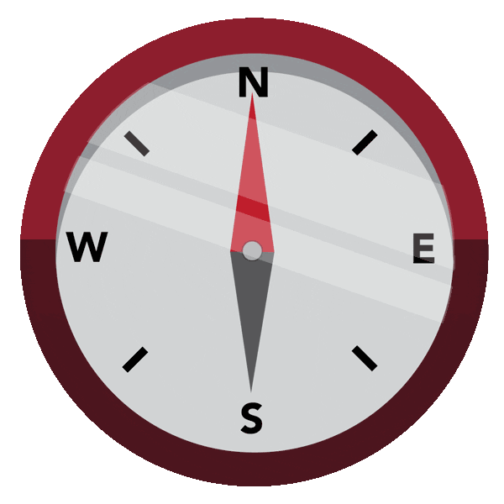
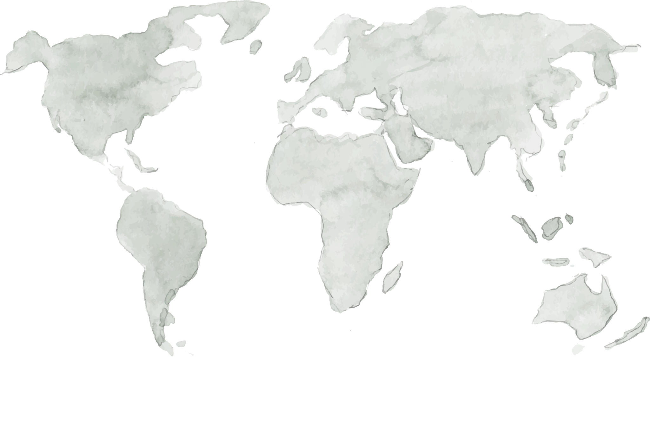
Strumenti di orientamento più moderni
La bussola fu inventata dai Cinesi intorno all’anno 1000.
È composta da un ago calamitato che indica sempre il Nord.

Slide 12
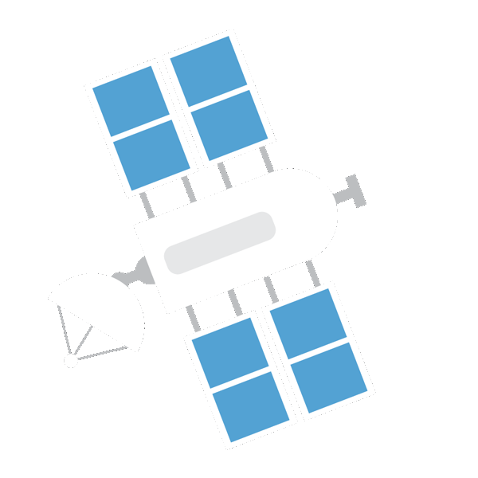
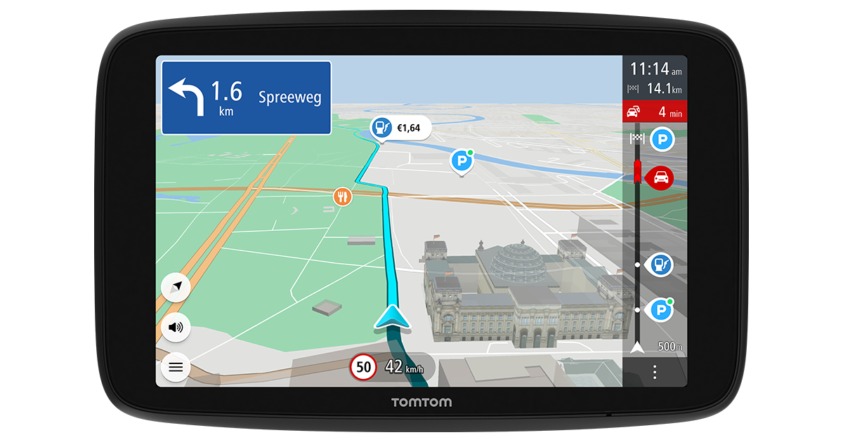
Strumenti di orientamento più moderni
Il navigatore satellitare GPS (Global Position Sistem) ci mostra dove siamo e quali percorsi compiere usando le informazioni provenienti dai satelliti artificiali.

Slide 13
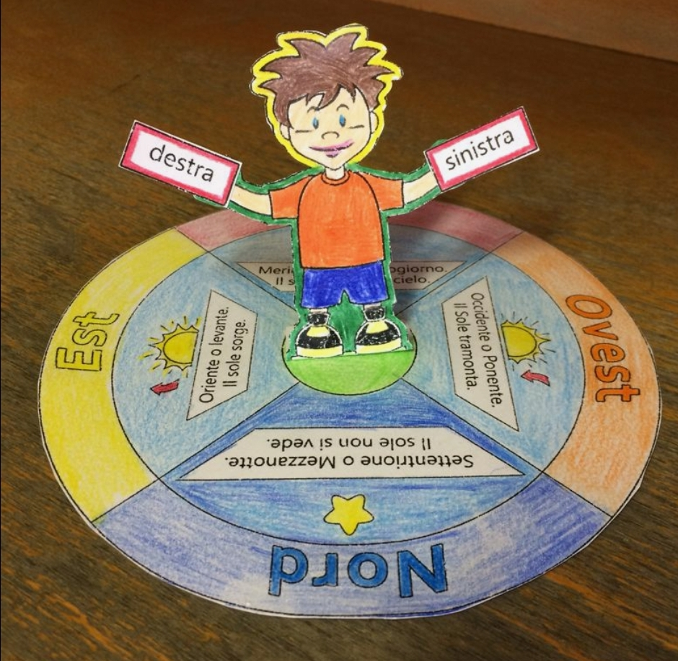
Buon orientamento!

